Slide 1
Modelo de reincidence hospitalaria
Programa: Big Data y Machine Learning
Business Insight Center
Msc. Angel Reyes Obispo
Notes:
1

Slide 2

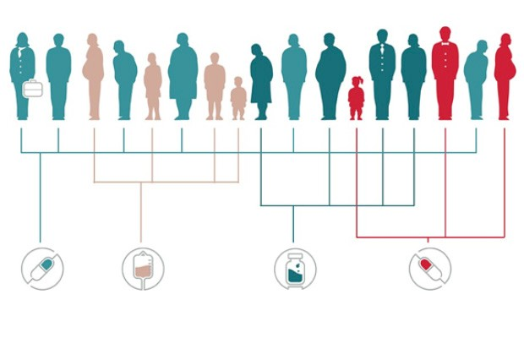
Problema: Los tratamientos médico aplicados a todos los pacientes están generando re-caídas en pacientes y costos en clínicas y hospitales
Objetivo: Predecir el re-internamiento hospitalario de un paciente a partir de su perfil histórico clínico
Tratamientos médicos personalizado
basado en datos!!
Notes:
https://www.kaggle.com/brandao/diabetes/home
Tomar decisiones clínicas en bienestar del paciente, rentabilidad de las aseguradoras y clinicas

Slide 3



Alcance: De datos históricos de 10 años de hospitales USA
Información: 50 variables
Demográfica
Registro de hospitalización
Diagnosticos y
tratamientos médico
101 Mil pacientes
46%
Reincidencia Hospitalaria
Notes:
https://www.kaggle.com/brandao/diabetes/home
Demografica: Edad, genero, peso
Registro hospitalario: Desde Tiempo de visitas, frecuencia tratamiento, laboratorio
Resultados clínicos: Medicion de glucosa, a1c

Slide 4
Metodología de análisis
Limpieza de outliers
Dummización
Standarización
Ranking RF preliminar de variables
Ranking RF preliminar de variables con transformación WOE
Detección y reducción de multicolinealidad
Feature engineering
ML Algortihm
Modelamiento con parametria estándar con Accuracy
Árboles
KNN
RF
Reg Logistic
XGboost
Evaluación de modelo
El modelo ganador en test es Random Forest AUC: 60%
Tunning Parameter
Notes:
https://www.kaggle.com/brandao/diabetes/home
Variables poca variabilidad, variables con demasiadas categorías
Retiro de outliers (1%)
Dummies y Stanarización
Transformación woe ( RF sin y con)
Ranking de variables importantes con Random Fores
Identificacion multicolinealidad10 variables importantes
Comparativa de modelos: Arboles, KNN, RF, Rlogist y xGboost
70% train 30% test
Accuracy
Variación de hiperparametroa a Rlogistica y RF
Evaluando el modelo en el Test con el Accuracy
tarin vs test

Slide 5
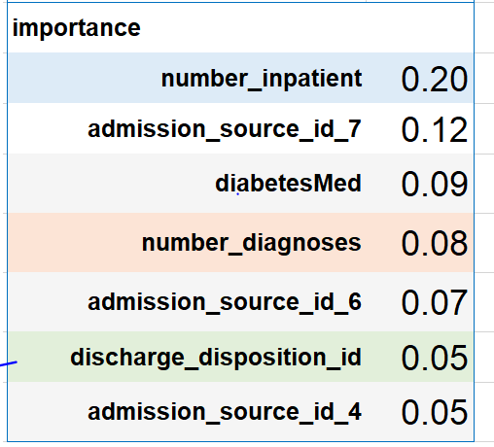
1. Feature engineering
RF Ranking preliminar
Detección de variables redundantes

Slide 6
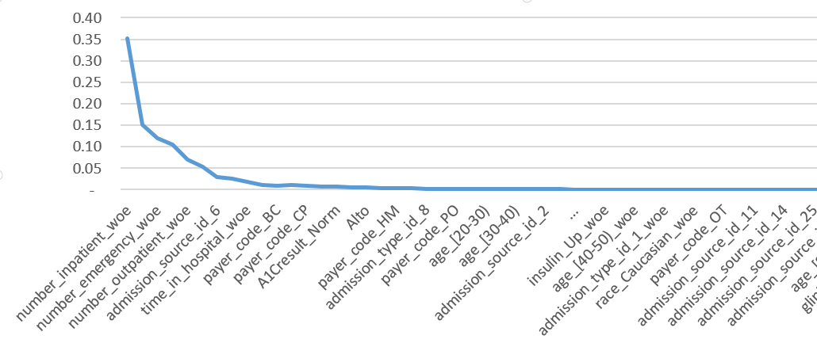
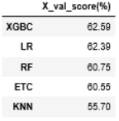
3. ML Algorithm
Se dividió el train 70% y 30% test
Nos quedamos con las 10 variables más importantes
Evaluamos 5 algoritmo formato standar
CV – 10 folds
Accuracy

Slide 7
4. Evaluación de modelo
Top 5 feature importance
(ganancia de entropía)
RF
RL
La RL mostro mayor estabilidad en sus pronósticos
66,79 %
Nro. de citas medicas
F1
-----------
53.0% RF
52.8%RL
Nro. de diagnosticos
62,6%
62,6%
Nro. de emergencia
% Accuracy
62,39%
62,3%
Nro. de citas
Nro. de medicamentos
60,75 %
Estandar
CV
Tuneo Optimo
Escenarios de evaluación

Slide 8
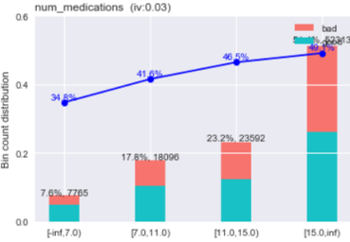
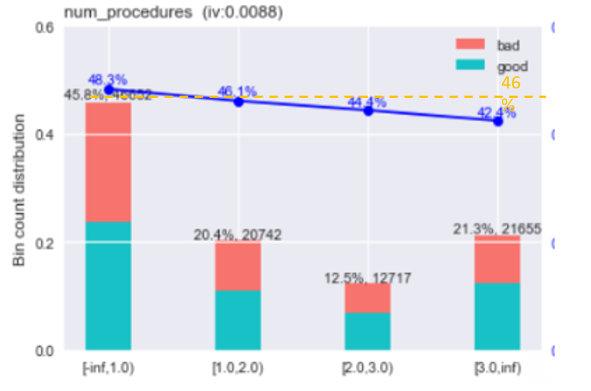
4. Evaluación de modelo
Nro. Medicaciones
Nro. Test de laboratorio
46 %

Slide 9
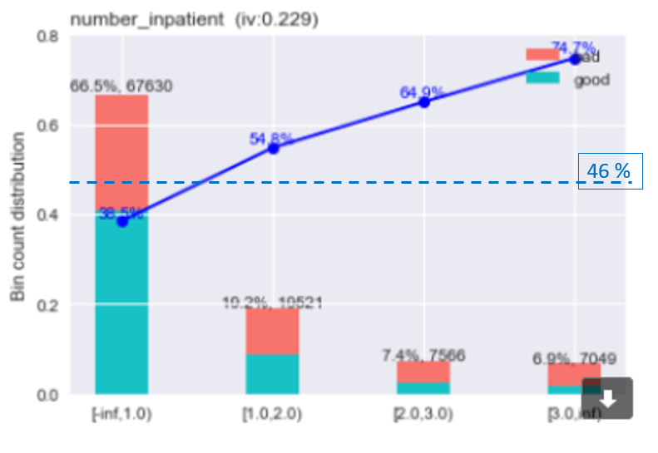
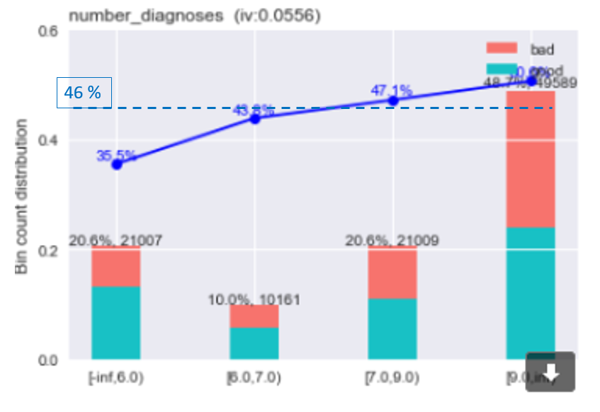
4. Evaluación de modelo
Nro. Citas medicas
Nro. De diagnosticos

Slide 10


Aplicación para el negocio Seguros
Costos:
-20 $ Exámenes de laboratorio
-200 $ Por hospitalización
Estrategia: Reducir lo gastos de hospitalización promoviendo exámenes de laboratorio en pacientes de alto riesgo a hospitalizarse
Nro. Hospitalizados
Gasto
Grupo Control
300 pacientes
210 pacientes
$ -42 Mil Hosp
Grupo Piloto + Exam
300 pacientes
$ -32 Mil Hosp
160 pacientes
$ -6 Mil Exam
3,000 Pacientes alto riesgo
de hospitalización
>70% Probabilidad
$ -38 Mil
Ganancia $6 Mil
3K pacientes Ganancia $60 Mil

